Slide 1

Федеральное государственное бюджетное образовательное учреждение высшего профессионального образования «Московский государственный технический университет имени Н.Э. Баумана» (МГТУ им. Н.Э. Баумана) Факультет ИУ – «Информатика и системы управления» Кафедра ИУ-3 – «Информационные системы и телекоммуникации» статья на тему «Редактор языковых баз Wordnet с использованием гиперграфовой базы данных» Студент группы ИУ3-27М Лопатин И.С. Преподаватель кафедры ИУ-3 Иванов А.М Москва, 2016

Slide 2

Введение
XXI век – век глобальной информатизации
Повсеместное увеличение объема информации
Быстро распространяющаяся окружающая интеллектуальность
Устранение языковых барьеров в коммуникации людей

Slide 3
Wordnet
1985 г
Синсеты
Гипонимы
Гиперонимы

Slide 4
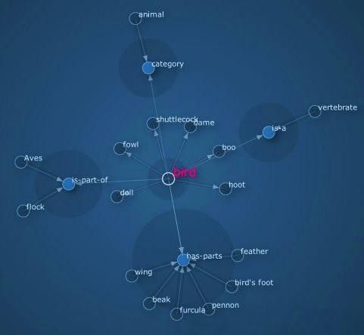
Графовое представление в Wordnet

Slide 5
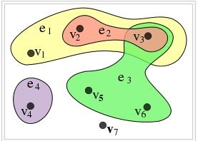
HypergraphDB

Slide 6
HypergraphDB
Преимущества:
• Автоматическое построение всех представлений
• Логика высокого порядка
• Рекурсивная структура:
– уровни абстракции
– контекстуализация
• N‐размерные отношения отображаются в более привычном и компактном виде –Пример: between(New Jersey, New York, Boston)

Slide 7
Общая структура
Wordnet
Парсинг
HyperGraphDB
Java
Editor
GWT

Slide 8
Спасибо за внимание

